Slide 1


CI/CD for IaC【座学編】
※本書では「Exastro IT Automation」を「ITA」として記載します。
Exastro IT Automation Version 1.8
Exastro developer

Slide 2
目次
はじめに
本書について
CI/CD for IaCについての説明
CI/CD for IaCとは
CI/CD for IaCの機能概要
CI/CD for IaCメニューの機能説明
CI/CD for IaCの作業フロー

Slide 3
1. はじめに

Slide 4
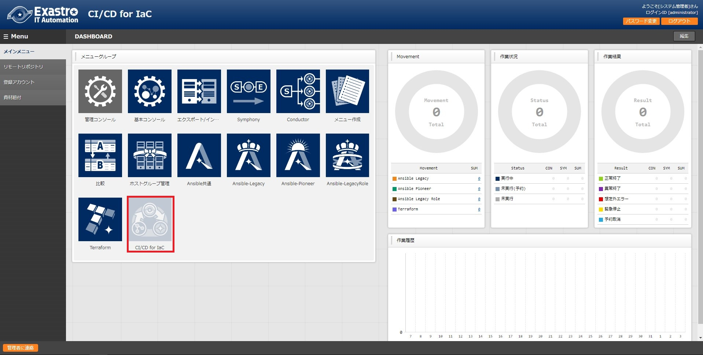
1.1 Ansible driverについて X/X
1.1 本書について
メインメニュー
本書では、メニューグループの 「CI/CD for IaC」について、ご説明をしております。
実習編ではITAの画面を用いて説明しておりますので合わせてご覧ください。

Slide 5
2. CI/CD for IaCについての説明

Slide 6
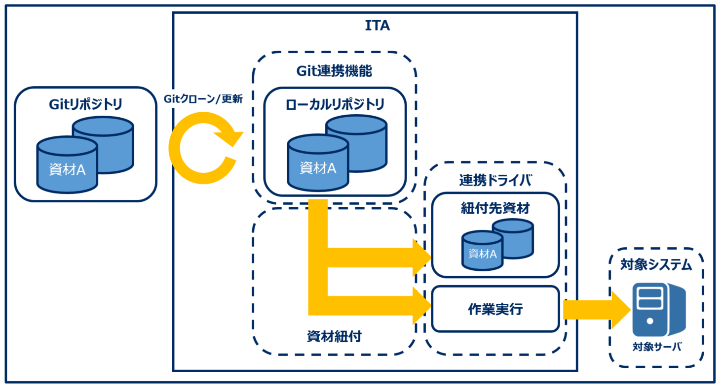
2.1 CI/CD for IaCとは
CI/CD for IaCとは
AnsibleのPlaybookやTerraformのIaC（Infrastructure as Code）の資材を利用して開発をする際、CI（継続的インテグレーション）によるビルド、テストを自動的に実行し、CD（継続的デリバリー）による環境構築、動作確認を自動的に実行します。 また、Gitと連携することにより資材のバージョン管理、誰がいつどの資材をコミットしたかなどの確認が可能になります。Gitに資材をアップロードし、設定をするだけで自動的に環境構築まで実行するため、ITAの環境によるGitOpsを実現しました。

Slide 7
1.1 Ansible driverについて X/X
2.2 CI/CD for IaCの機能概要
CI/CD for IaCは大きく分けて2つの機能があります
Git連携
ITA 内に Git リポジトリのクローンを作成します。 クローンを介して定期的に紐付元資材の更新を検知し ITA の「リモートリポジトリ資材」メニューに一 覧を作成します。
資材紐付機能
紐付元資材と紐付先資材の紐付を登録し、紐付先資材の動作検証を行う為のオペレーションと Movement を登録します。 紐付元資材が更新されると、紐付先資材が自動更新され、動作検証を行う為のオペレーションと Movement で作業実行を行います。

Slide 8
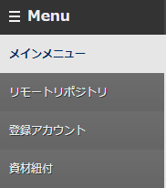
2.3 CI/CD for IaCメニューの機能説明 （1/5）
CI/CD for IaCにおける主なメニュー機能を紹介します。
①リモートリポジトリ
Git リポジトリの情報を管理します。
②登録アカウント
ITA の RestAPI で紐付先資材にアクセスする為のアカウント情報を管理します。 ③資材紐付
紐付元資材と紐付先資材との紐付情報を管理します。
①
②
③

Slide 9
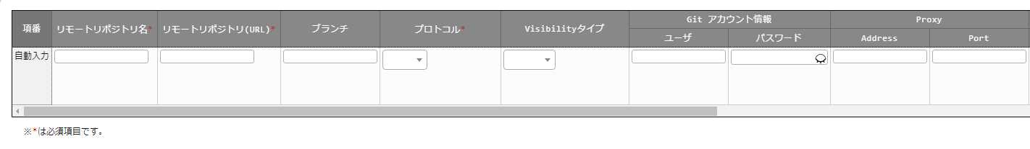
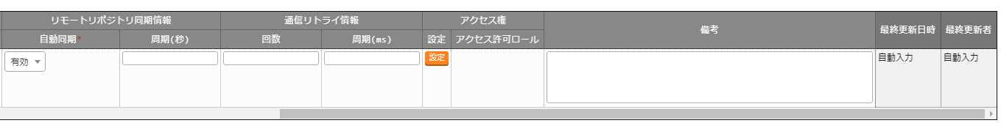
2.3 CI/CD for IaCメニューの機能説明 （2/5）
リモートリポジトリ
「リモートリポジトリ」メニューでは、連携する Gitリポジトリの情報を登録します。
git cloneコマンドに指定する
GitリポジトリのURLを入力する
リモートのGitリポジトリとhttpsで接続する場合、httpsを選択する
ローカルの Gitの場合、Localを選択する
Gitリポジトリとの同期を自動で行うかを選択する
周期(秒)が未入力時のデフォルトは 60 秒

Slide 10
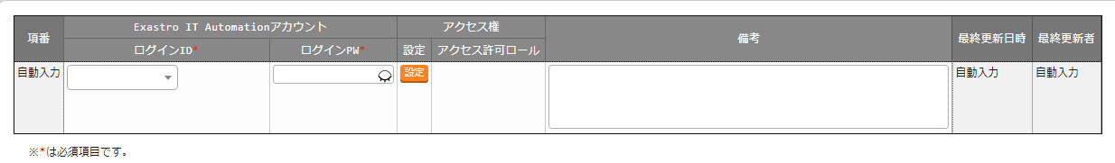
2.3 CI/CD for IaCメニューの機能説明 （3/5）
登録アカウント
「登録アカウント」メニューでは、ITA の RestAPI から紐付先資材にアクセスする為のアカウント情報 を登録します。 登録アカウントに登録するアカウント情報は「管理コンソール/ユーザ管理」メニューに登録しておく 必要があります。
RestAPIで使用する
ログインIDを入力する
RestAPIで使用する
ログインパスワードを入力する

Slide 11
2.3 CI/CD for IaCメニューの機能説明 （4/5）
資材紐付
「資材紐付」メニューでは、紐付元資材と紐付先資材を紐付し、紐付先資材の動作検証を行う為 のオペレーションと Movement を登録します。 紐付元資材が更新されると、バックヤード機能で紐付先資材を自動更新し、動作検証を行う為の オペレーションと Movement で作業実行を行い、処理結果が表示されます。
「紐付先資材名」は、紐付先資材タイプにより、下記メニューの項目 に紐付けます。各メニューの項目と同等の入力規則があり ます。各項目の入力規則に従い、資材名を入力してください。
紐付先資材タイプ一覧 | 項目名
Ansible-Legacy/Playbook 素材集 | Paybook 素材名
Ansible-Pioneer/対話ファイル素材集 | 対象項目なし
Ansible-LegacyRole/ロールパッケージ管理 | ロールパッケージ名
Ansible 共通/ファイル管理 | ファイル埋込変数名
Ansible 共通/テンプレート管理 | テンプレート埋込変数名
Terraform/Module 素材 | Module 素材名
Terraform/Policy 管理 | Policy 名

Slide 12
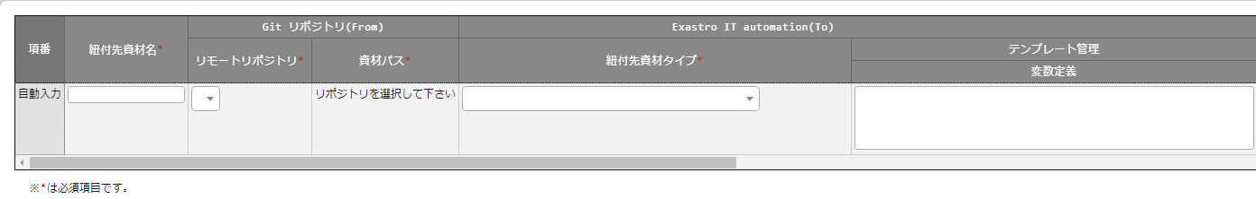
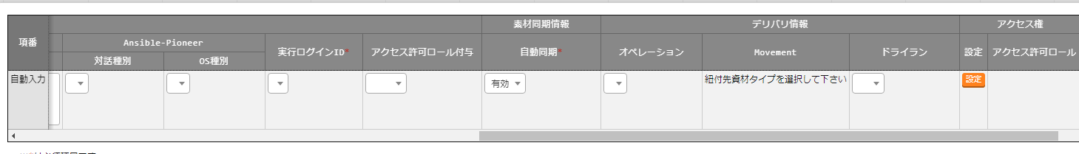
2.3 CI/CD for IaCメニューの機能説明 （5/5）
資材紐付
紐付先資材タイプが「Ansible-LegacyRole/ロールパッケージ管理」メニューの場合、「利用手順マニュアル CICD for IaC機能」の「6.2 ロールパッケージ管理に紐付する資材を Git リポジトリに登録する場合の注意事項」を参照して下さい。
登録したリモートリポジトリ
一覧が表示される
紐付元資材が
一覧で表示される
登録アカウントで
登録したIDが表示される
Git リポジトリの資材が更新された場合に
紐付先資材の更新を自動で行うかを選択する

Slide 13
2.4 CI/CD for IaCの作業フロー
CI/CD for IaCの作業フローは以下の通りです。 実際の操作は実習編にて記載しています。
①リモートリポジトリの登録
【凡例】
②登録アカウントの登録
必須タスク
③資材紐付の登録
任意タスク
④資材紐付にオペレーション+Movementの情報を登録
⑤自動での資材更新と動作検証の確認

